Slide 1
ORO TARŠOS NUSTATYMAS
biologijos mokytoja:
Živilė Montrimienė

Slide 2
DARBO TIKSLAS:
Nustatyti ir įvertinti Klaipėdos miesto oro kokybę bioindikatoriais

Slide 3
UŽDAVINIAI:
Susipažinti su kerpių sandara ir jų rūšine įvairove; Atlikti kerpių testą pasirinktose vietovėse; Nustatyti oro būklę; Surinkti kerpių kolekciją.

Slide 4
UGDOMOS KOMPETENCIJOS: Mokėjimo mokytis Pažinimo Komunikavimo

Slide 5
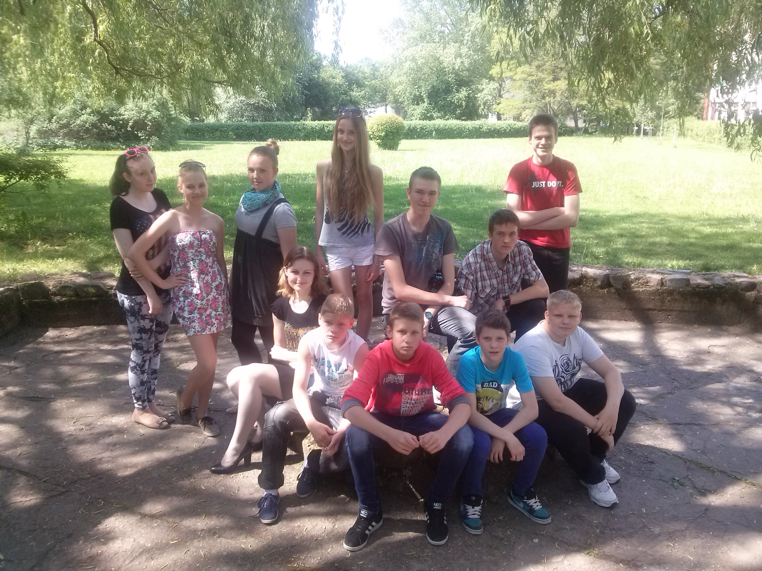

Slide 6
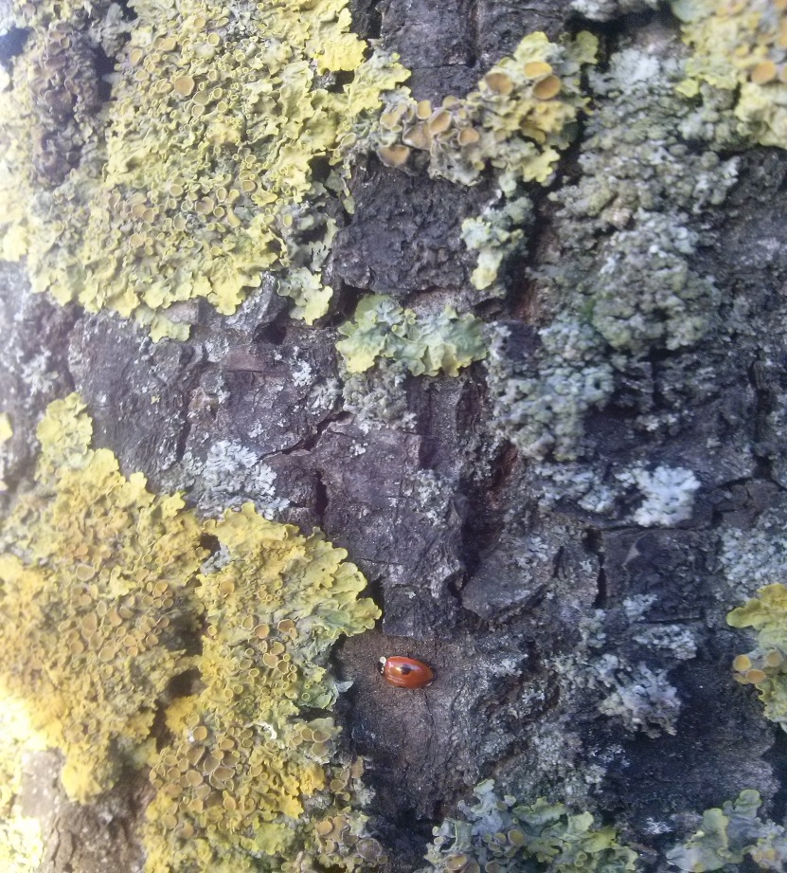
Susipažinkime su kerpėmis

Slide 7
• Kerpės auga visur ir labai lėtai; • Dauginasi gniužulo atplaišomis;
• Nereiklios drėgmei ir temperatūrai; • Neturi konkurentų.

Slide 8
Kerpės kūnas vadinamas gniužulu. Jis sudarytas iš grybo hifų ir žaliadumblių.

Slide 9
Pagal gniužulo pavidalą kerpės skirstomos į tris grupes:

Slide 10
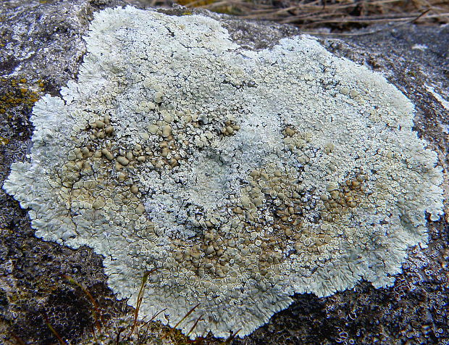
Žiauberiškosios – gerai prisitvirtinusios prie substrato.

Slide 11
Lapiškosios – lakštų arba žvynelių pavidalo

Slide 12
Krūmiškosios – krūmų arba barzdų pavidalo

Slide 13
Kerpės neturi šaknų, todėl visu gniužulo paviršiumi siurbia lietaus vandenį ir rasos drėgmę. Kartu jos sugeria ir teršalus.

Slide 14
Kerpės itin jautrios sieros dioksidui

Slide 15
Oro taršos šaltiniai

Slide 16
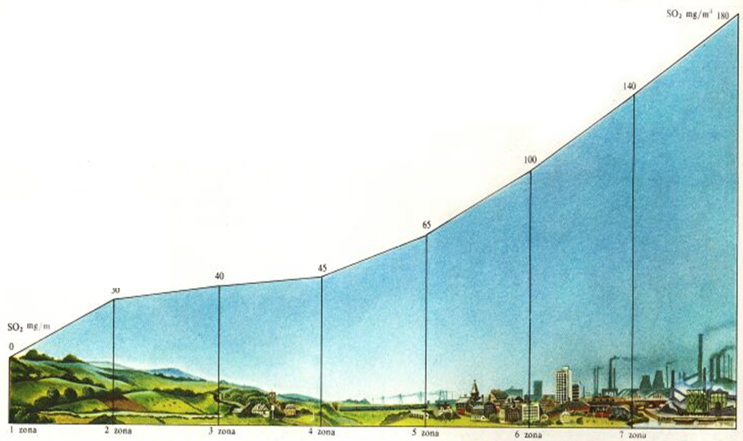
Kuo arčiau miesto, tuo mažiau kerpių!

Slide 17
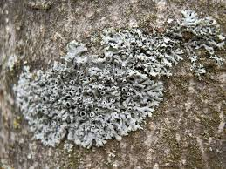
Atsparios užterštumui kerpių rūšys:
Putlusis plynkežis
Sieninė geltonkerpė

Slide 18
TESTAS ORO UŽTERŠTUMUI NUSTATYTI
Pasirinktose vietovėse tyrėme medžių kamienų padengimą kerpėmis;
Nustatėme kerpių rūšinę sudėtį;
Rinkome kerpių pavyzdžius.

Slide 19
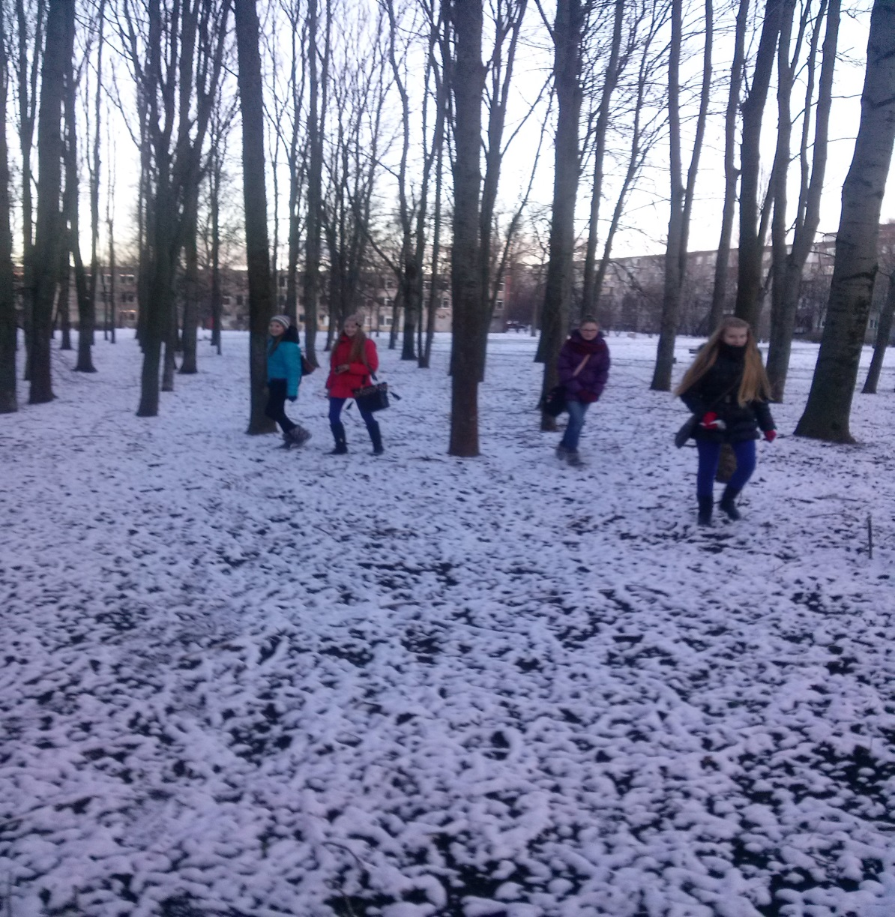
Klaipėdos mieste

Slide 20
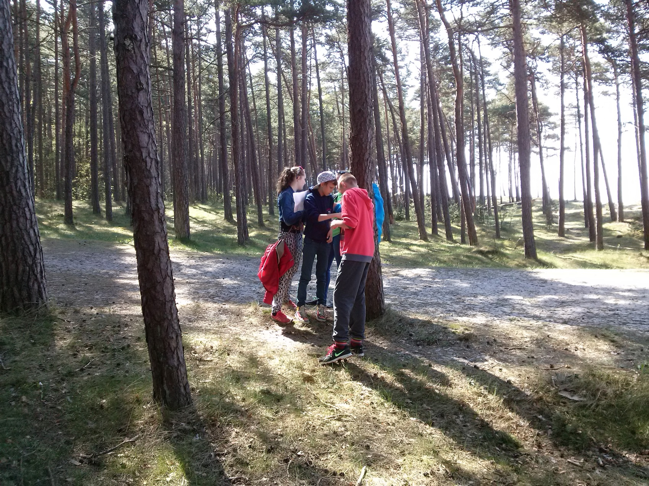
Pajūrio regioniniame parke

Slide 21
IŠVADOS: Klaipėdos mieste oro tarša SO₂ vidutinė – vyrauja žiauberiškos ir lapiškos kerpės; Pajūrio regioniniame parke oro tarša SO₂ labai maža, nes vyrauja krūmiškos ir lapiškos kerpės.

Slide 22
MŪSŲ MINTYS: Buvo linksma, smagu ir įdomu; Pasimokėme dirbti komandoje; Susipažinome su kerpėmis; Daugiau sužinojome apie savo aplinką;

Slide 23
Įgytas žinias pritaikysime rinkdamiesi poilsio vietas; Papasakosime kitiems...
Mums svarbu, kad kvėpuotume neužterštu oru!

